Slide 1
Nekonečno
Josef Sýkora & Václav Brož

Slide 2
Co je vlastně nekonečno?
Číslo?
Konstanta?
Počet prvků v množině – počet přirozených čísel

Slide 3
Jak velké je vlastně toto nekonečno ?
Je více přirozených čísel nebo sudých čísel?
Je jich stejně
Jak porovnat velikost dvou množin?
Mohutnost
Dokážeme přiřadit prvky obou množin 1ku1
=> 1 , 2 , 3 , 4 , 5...
2 , 4 , 6 , 8 , 10....

Slide 4
Přirozená a celá čísla
Přirozená čísla x celá čísla ?
Stejně jako sudá, jsou stejně velká
Stejný postup:
1, 2, 3, 4, 5...
0, 1, -1, 2, -2...

Slide 5
A co ostatní nekonečna ?
Přirozená čísla x racionální čísla(zlomky)?
1, 2, 3, 4, 5 ...
$\frac{1}{2} \frac{1}{3} \frac{1}{4} \frac{1}{5} \frac{1}{6}$ ...
Ale co $\frac{2}{3}$ , $\frac{7}{11}$atp.?

Slide 6
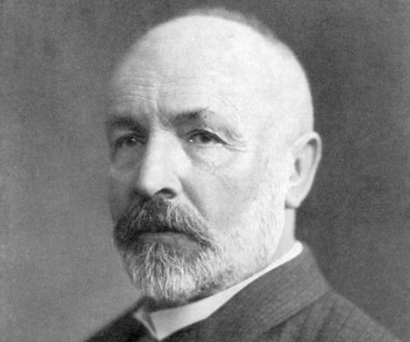
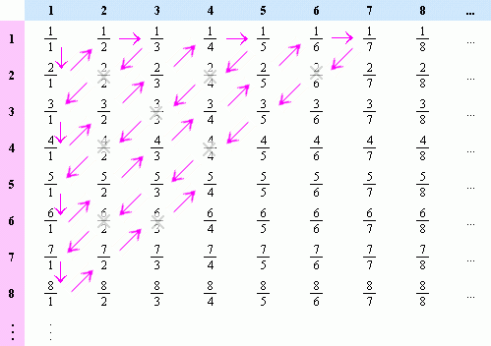
Georg Cantor
Diagonální uspořádání:

Slide 7
Reálná čísla
$\sqrt{2}$ (1.4142135...), π (3.1415926...), log₂3 (1.5849625...), e(2.7182818...)...
Potřeba vytvořit seznam, aby je bylo možné spárovat...
0.287841...
0.776394...
0.963849...
0.978438...
0.346559...
0.981311...
0.384562...

Slide 8
Rozdělení
Počitatelná nekonečna x nepočitatelná nekonečna
Nepočitatelná jsou větší

Slide 9
Hilbertův paradox Grand hotelu
Nekonečně mnoho pokojů, všechny obsazeny
1 nový host navíc?
1->2, 2->3, 3->4... (n->n+1)
4 noví hosti navíc?
4x 1->2, 2->3, 3->4... (n->n+1)
Nekonečně mnoho nových hostů?
1->2, 2->4, 3->6... (n->2n)
Nekonečně mnoho autobusů, každý s nekonečným množstvím nových hostů?
2,3,5,7,11...
$2^{2}$, $2^{3}$, $2^{4}$...
$3^{2}$, $3^{3}$, $3^{4}…$
...

Slide 10
Děkujeme za pozornost
Do baru přijde nekonečně veliká skupina matematiků. První si objedná pivo. Druhý si objedná polovinu piva. Třetí si objedná čtvrtinu piva. Barman se otočí a řekne: „Vy jste parta debilů!“ a podá jim dvě piva.

